Slide 1
Муниципальное казенное дошкольное образовательное учреждение
детский сад «Северяночка»
Воспитатель
Мартынова Ирина Николаевна,
Высшая квалификационной категории
с.Гыда
2019 г.

Slide 2
«Приключения Иноплоши»
Муниципальное казенное дошкольное образовательное учреждение
детский сад «Северяночка»
Воспитатель
Мартынова Ирина Николаевна,
Высшая квалификационной категории
с.Гыда
2019 г.

Slide 3
«Приключения Иноплоши»
Муниципальное казенное дошкольное образовательное учреждение
детский сад «Северяночка»
Воспитатель
Мартынова Ирина Николаевна,
Высшая квалификационной категории
с.Гыда
2019 г.

Slide 4
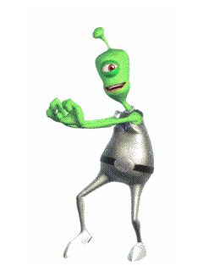

Slide 5
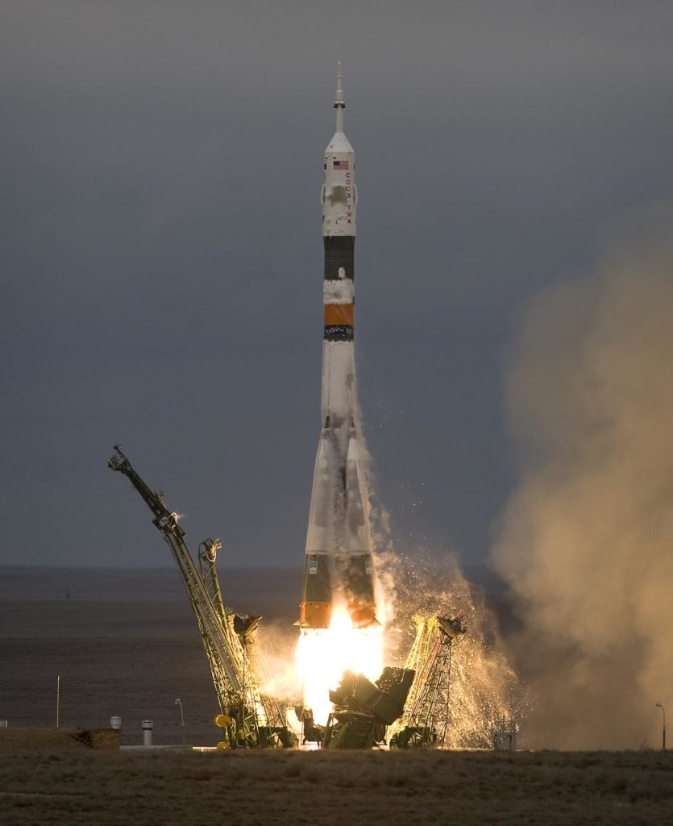
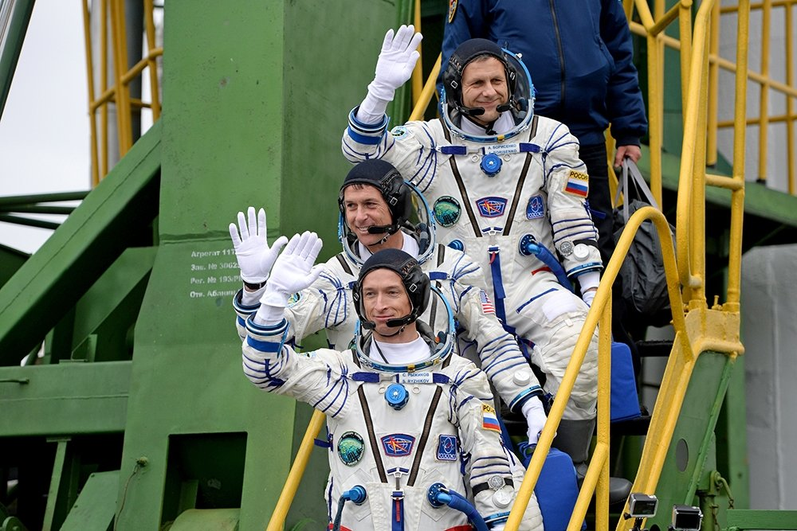

Slide 7
1
2
3
4
5
6
7
8
9
10

Slide 8
3
6
5
4
1
7
2
9
10
8

Slide 14
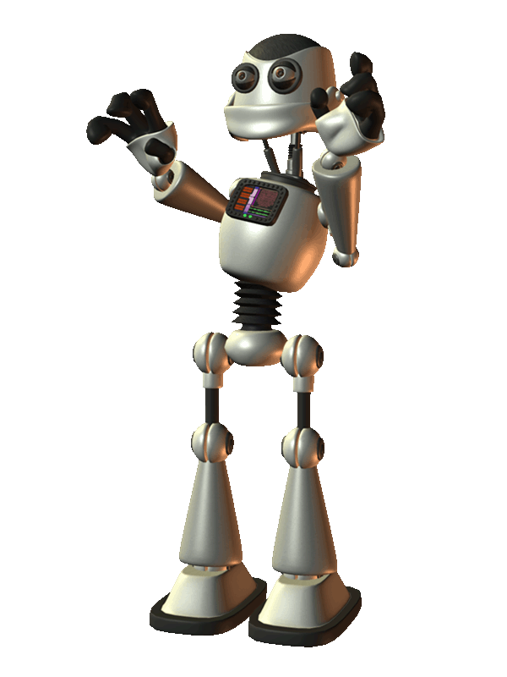

Slide 15
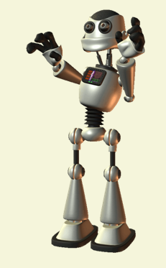
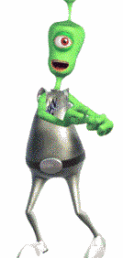

Slide 19
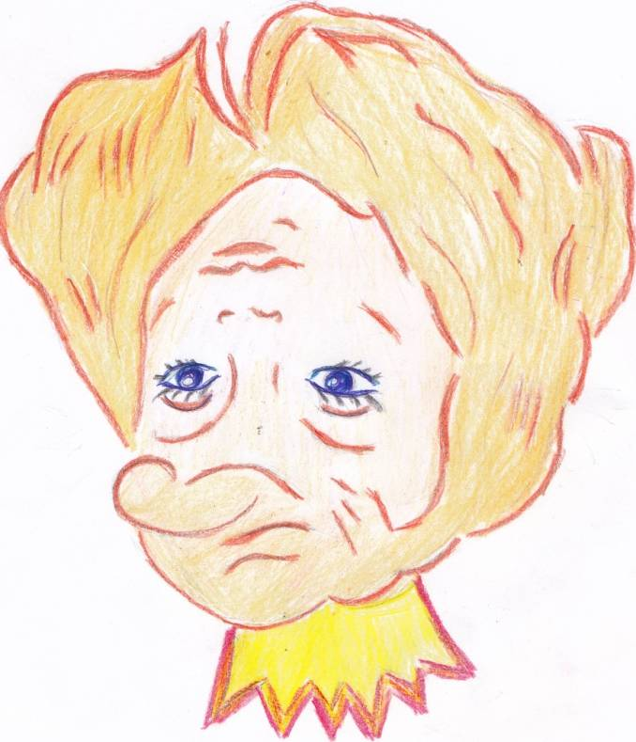
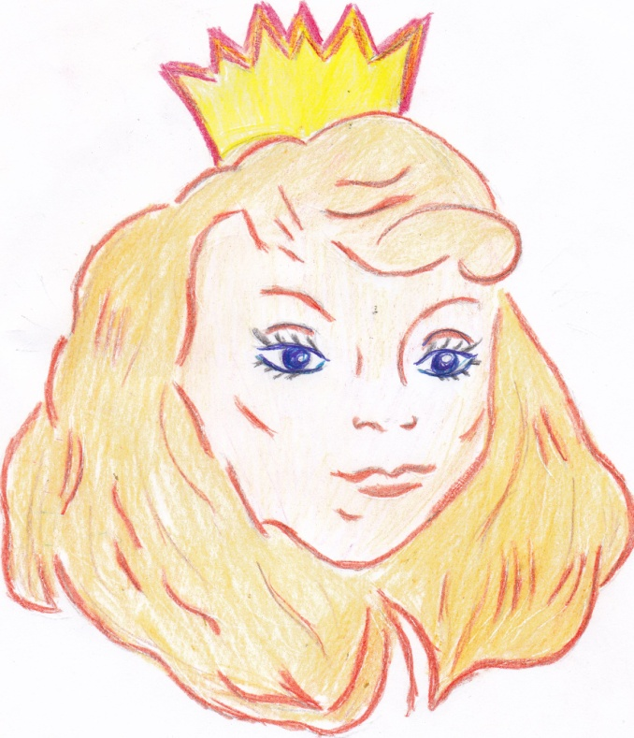

Slide 26
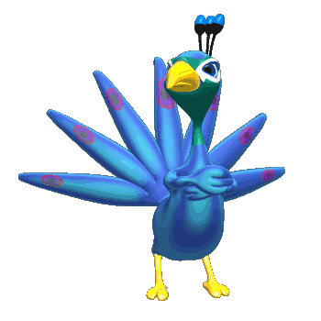

Slide 27
+
5
?
=

Slide 31
3
6
5
4
1
7
2
9
10
8

Slide 34
СПАСИБО ЗА ВНИМАНИЕ!

